Slide 1


Slide 2
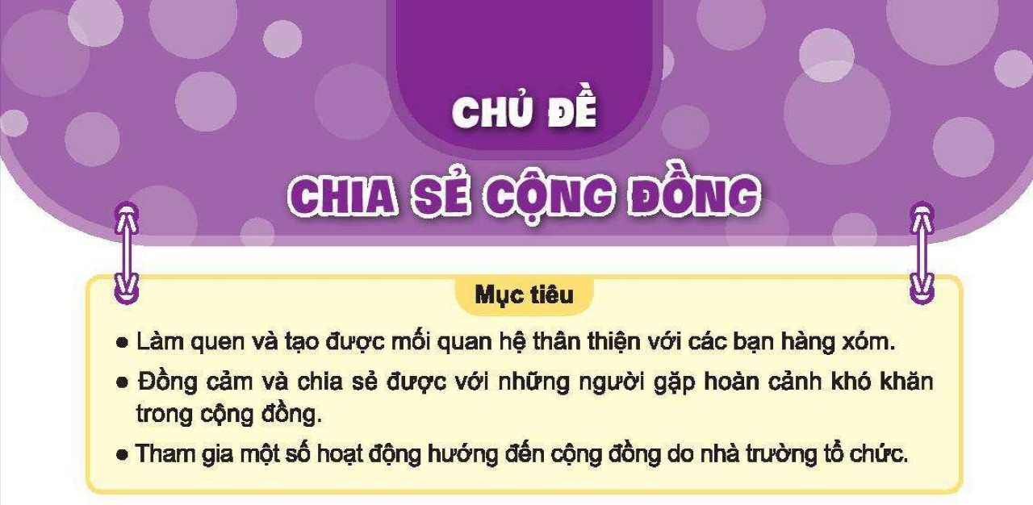

Slide 3


Slide 4
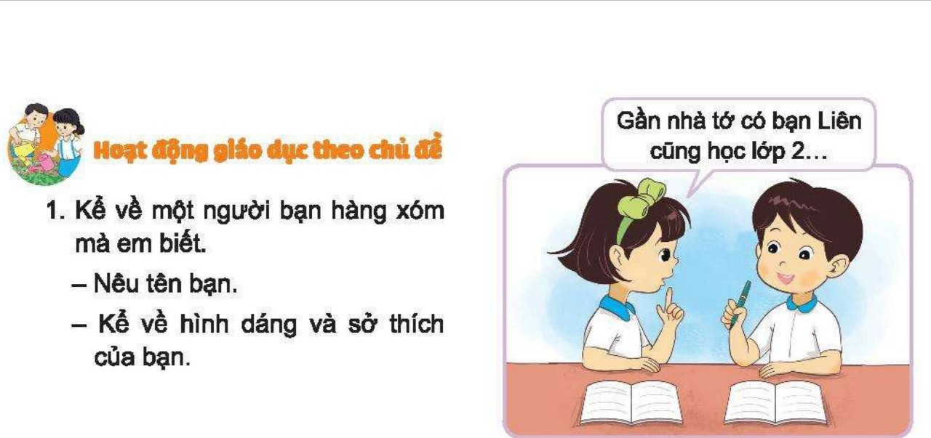

Slide 5
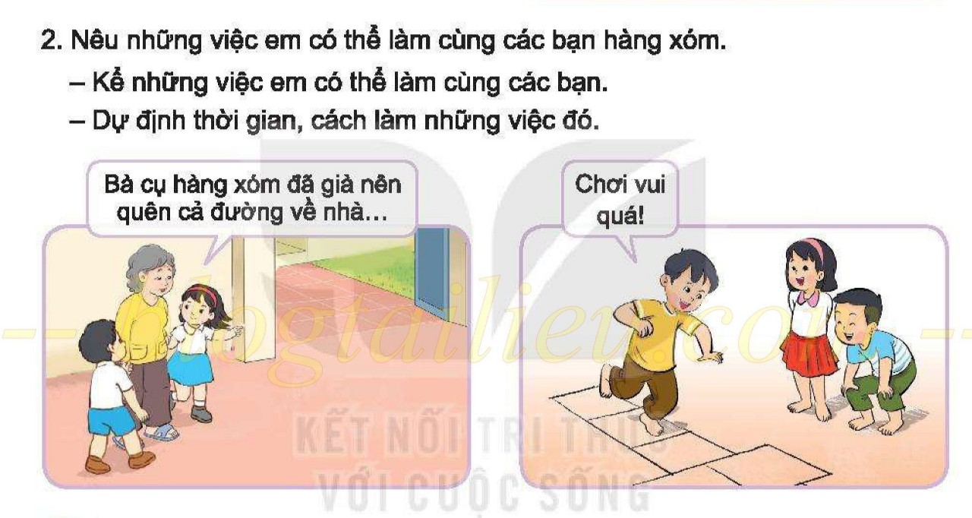

Slide 6
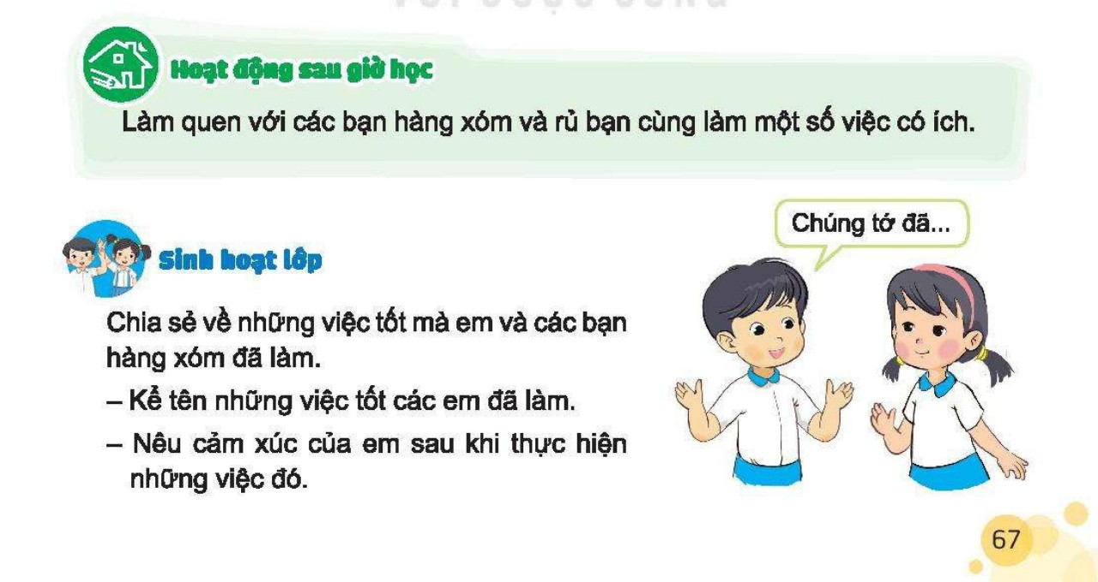

Slide 7
Qua bài học hôm nay các em nghĩ gì về người bạn hàng xóm của mình nào?
CHÀO CÁC EM – CHÚC CÁC EM HỌC GIỎI CHĂM NGOAN.

